Slide 1
Etikk 3
Martina Ortova

Slide 2
Obligatorisk oppgave
SE BlackBoard - Arbeidskrav

Slide 3
Læringsmål
– Repetisjon av prinsipper
– Repetisjon av teorier
– Beslutningsmodeller - Kapittel 11.1
– Diskusjonsoppgaver

Slide 4
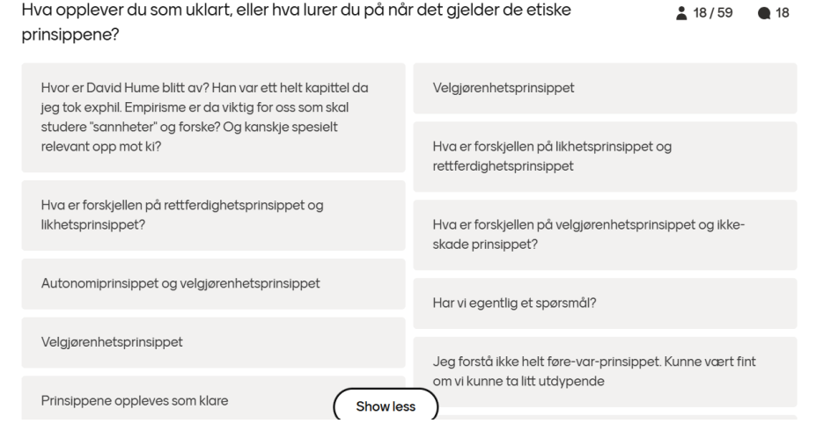
Fra Menti.com

Slide 5
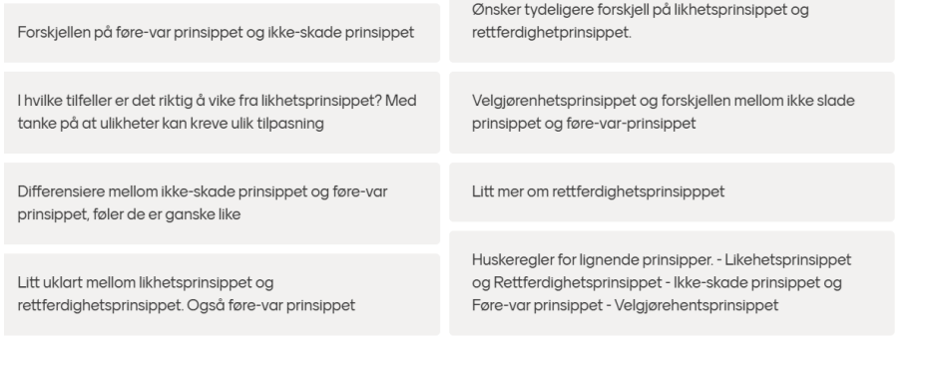
Fra Menti.com

Slide 6
Likhetsprinsippet vs. rettferdighetsprinsippet
Dette er den vanligste forvirringen, og den er helt forståelig.
Likhetsprinsippet
Like tilfeller → behandles likt
Fokus: samme regler for alle
Eksempel:
Alle studenter leverer eksamen på samme måte og vurderes etter samme kriterier.

Slide 7
Rettferdighetsprinsippet
Fokus på rimelighet og fordeling
Ulike behov → kan kreve ulik behandling
Eksempel:
Tilrettelegging for studenter med dysleksi er rettferdig, selv om det ikke er lik behandling.
Når er det riktig å vike fra likhetsprinsippet?
Når ulikheter er relevante
Når lik behandling vil føre til urettferdige konsekvenser

Slide 8
Tilrettelegging på jobb
Tilrettelegging på jobb
Situasjon:
To ansatte gjør samme jobb, men den ene har nedsatt syn eller en kronisk sykdom.
Likhetsprinsippet:
Samme arbeidstid, samme arbeidsmetode, samme utstyr.
Rettferdighet:
Den ene får:
fleksibel arbeidstid
ergonomisk utstyr
mulighet for hjemmekontor
Ulik behandling, men rettferdig, fordi behovene er ulike.

Slide 9
Ekstra tid på eksamen
Ekstra tid på eksamen
Likhet:
Alle får samme tid.
Rettferdighet:
Studenter med dysleksi eller ADHD får utvidet tid.
Ulik behandling er nødvendig for reell likhet i prestasjon.

Slide 10
Føre‑var‑prinsippet vs. ikke‑skade‑prinsippet
Disse er ganske like, men brukes i ulike situasjoner.
Ikke‑skade‑prinsippet
Gjelder når risikoen er kjent
Ikke innfør noe som vi vet vil skade
Føre‑var‑prinsippet
Gjelder når risikoen er usikker, men potensielt alvorlig
Manglende kunnskap er ikke grunn til å gjøre ingenting
KI‑eksempel:
Ikke‑skade: Et system som er bevist diskriminerende bør ikke brukes
Føre‑var: Et nytt KI‑system med ukjente konsekvenser bør testes grundig før Full lansering
Huskeregel:
Ikke‑skade = vi vet det er farlig
Føre‑var = vi vet ikke nok – så vær forsiktig

Slide 11
Super‑korte huskeregler
Likhet → samme behandling
Rettferdighet → rimelig behandling
Autonomi → bestemme selv
Velgjørenhet → gjøre godt
Ikke‑skade → ikke gjøre vondt
Føre‑var → usikker risiko → vær forsiktig

Slide 12
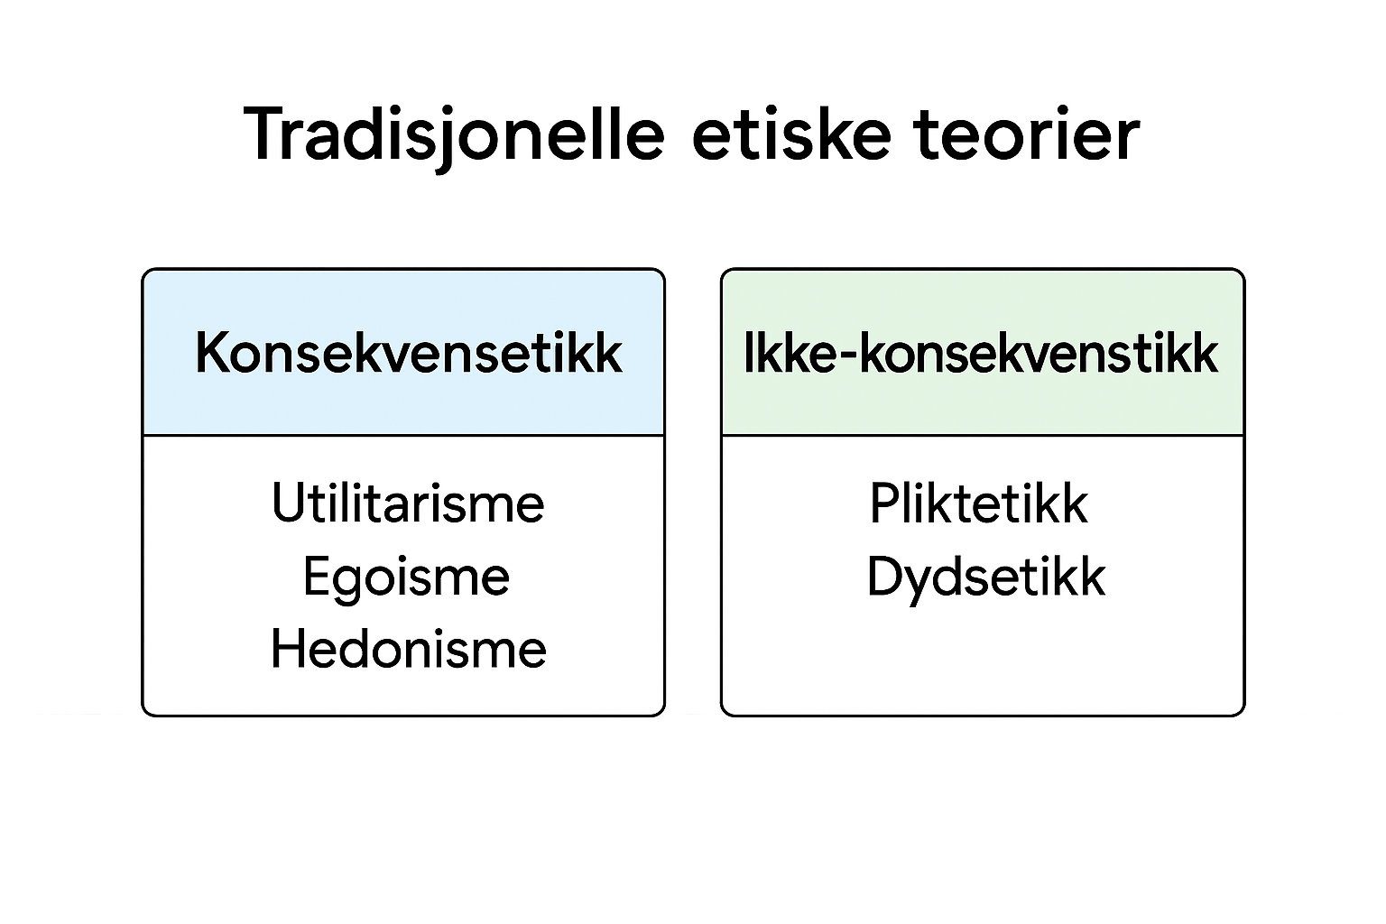

Slide 13
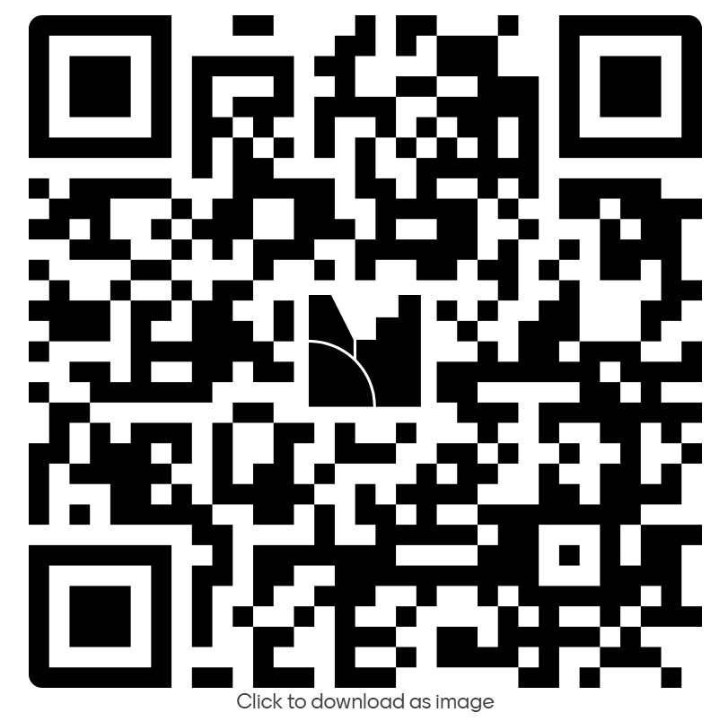
Oppgave:
Diskuter de etiske teoriene:
hedonisme
egoisme
utilitarisme
pliktetikk
dydsetikk
Forklar for hverandre hvordan dere forstår disse teoriene, og bli enige om ett spørsmål dere ønsker avklaring på.
Send spørsmålet inn i Mentimeter.

Slide 14
Oppgave:
Kort oppgave: Likhet versus rettferdighet
Oppgave:
I norsk arbeids‑ og samfunnsliv er likhetsprinsippet viktig, men det er ikke alltid tilstrekkelig for å sikre rettferdighet.
a) Forklar kort forskjellen mellom likhetsprinsippet og rettferdighetsprinsippet.
b) Diskuter når det kan være etisk riktig å vike fra likhetsprinsippet for å oppnå rettferdighet.
c) Bruk minst to konkrete eksempler fra Norge i drøftingen din.

Slide 15
Flere svar kan være riktige – marker alle som gjelder
Oppgave: Pliktetikk (Kant)
Hvilke påstander er sentrale i Kants moralfilosofi?
A. Handlingens moralske verdi ligger i motivet
B. Universaliserbarhet er en gyldighetstest
C. Mennesker har ukrenkelig verdi
D. Konsekvenser avgjør moralsk riktighet

Slide 16
Riktig - A; B, C

Slide 17
Oppgave: Utilitarisme
Oppgave: Utilitarisme
Hvilke påstander er nødvendigvis sanne for klassisk utilitarisme?
A. En handling er moralsk riktig hvis den maksimerer samlet velferd
B. Individuelle rettigheter kan i prinsippet overstyres
C. Intensjoner er irrelevante for moralsk vurdering
D. Nytelse er eneste iboende moralske verdi
E. Alle former for utilitarisme er regelbaserte

Slide 18
Riktige svar: A, B, D

Slide 19
Oppgave: Dydsetikk (avansert flersvar)
Oppgave: Dydsetikk (avansert flersvar)
Hvilke påstander er forenlige med en klassisk aristotelisk dydsetikk?
A. Moralsk vurdering kan ikke reduseres til faste regler
B. En handling er moralsk riktig hvis den maksimerer gode konsekvenser
C. Etisk vurdering krever situasjonsforståelse og praktisk klokskap
D. Dyder er stabile karaktertrekk utviklet gjennom praksis
E. Det er mulig å fastslå moralsk riktige handlinger uavhengig av kontekst
F. Det gode liv er et sentralt normativt mål
G. Motiver er irrelevante så lenge utfallet er godt

Slide 20
✅ Riktige svar: A, C, D, F
Begrunnelse (punkt for punkt):
A ✅
Dydsetikk avviser at moral kan reduseres til universelle, mekaniske regler. Moralsk riktige handlinger avhenger av personens karakter og situasjon.
B ❌
Dette er et klart kjennetegn på konsekvensetikk, ikke dydsetikk.
C ✅
Praktisk klokskap er helt sentralt hos Aristoteles. Uten situasjonsforståelse kan man ikke handle dydig.
D ✅
Dyder forstås som varige karaktertrekk, utviklet gjennom vane, læring og praksis – ikke medfødte regler eller konsekvensberegninger.
E ❌
Klassisk dydsetikk avviser at moralsk riktig handling kan bestemmes kontekstuavhengig. Hva som er rett, avhenger av omstendighetene.
F ✅
Det gode, blomstrende liv er et normativt mål for Aristoteles – dydene er midler til dette målet.
G ❌
Motiver er avgjørende i dydsetikken. En handling utført «av vane» eller for ytre belønning er ikke nødvendigvis dydig.

Slide 21
Beslutning i etikk – kapittel 11. 1
Cranes og Mattens modell (s. 255)
Ø. Kvalnes (s. 258)

Slide 22
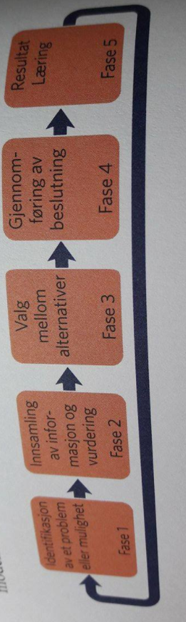
Cranes og Mattens modell - etikk

Slide 23
Navigasjonshjulet
Navigasjonshjulet er en etisk beslutningsmodell utviklet av Øyvind Kvalnes. Modellen brukes for å analysere etiske dilemmaer og hjelpe oss å ta begrunnede og ansvarlige valg i arbeidslivet og organisasjoner.
Tanken er at man «navigerer» i en vanskelig situasjon ved å stille spørsmål fra flere perspektiver – ikke bare følge magefølelse eller regler blindt.

Slide 24
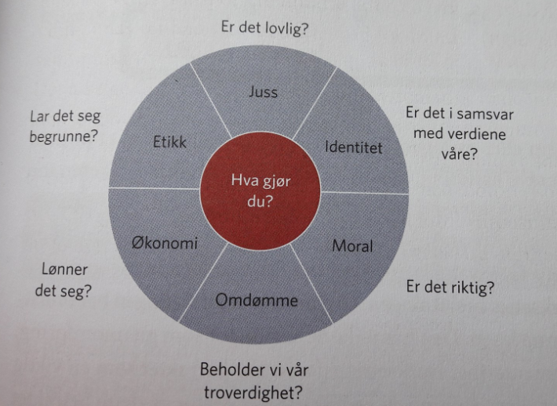
Ø. Kvalnes – Navigasjonshjulet (s. 258)

Slide 25
Oppgave: Bjørn, Kari og jobbsamtalen
4 episoder
Ikke les helle oppgave, les bare 1 episode, etterpå 2 episode……..
Ikke riktig svar!
Prøv å argumentere med etisk teori, eller etisk prinsippene.

Slide 26
Episode 1: Bjørn har jobbet i den samme banken i tjue år, og har utviklet et stort nettverk av lokale bedriftskunder. Nå er en konkurrent i ferd med å etablere seg i regionen. Bjørn får invitasjon til jobbsamtale. Han skjønner at den andre banken er ute etter å kjøpe seg inn i nettverket hans.
Spørsmål: Burde han si ja til invitasjonen deres om en samtale, eller vil det være illojalt mot arbeidsgiveren?

Slide 27
Hva er din svar?
Hvordan argumenterer du?

Slide 28
Episode 2: Bjørn sier nei til invitasjonen. Den går videre til kollegaen hans Kari, som har mye av den samme bakgrunnen. Hun vet at Bjørn har sagt nei til å gå i jobbsamtale. Selv er hun nysgjerrig på hva den andre banken har å tilby. Hvis hun går i møtet, risikerer hun at Bjørn tar det ille opp, og at samarbeidet kan bli anstrengt.
Spørsmål: Burde hun følge hans eksempel? Ikke gå til samtalen? Eller gå til samtalen? – argumenterer din valg.

Slide 29
Hva er din svar?
Hvordan argumenterer du?

Slide 30
Episode 3: Kari sier ja takk til jobbsamtalen. Hun blir svært godt mottatt av konkurrenten. Lederen der forteller at han har hørt så mye pent om henne, og at hun vil få en nøkkelrolle hos dem. Kari ser igjennom smigeren, og skjønner at det først og fremst er nettverket hennes som gjør henne attraktiv. Hun går fra samtalen med et tilbud om ny jobb, med lønn som er 150 000 kroner høyere enn den hun har i dag. Hun har noen dager til bestemme seg.
Spørsmål: Burde hun si ja til det? Eller ikke?

Slide 31
Hva er din svar?
Hvordan argumenterer du?

Slide 32
Episode 4: Kari banker på døren hos sjefen sin, Finn. Hun har bestemt seg for å bruke tilbudet fra konkurrenten som et forhandlingskort for å få høyere lønn her hvor hun er. Derfor har hun bedt om et møte. Hun ønsker ikke å skifte arbeidsgiver, siden hun trives godt med kollegaene og arbeidsoppgavene. Et lønnshopp hadde dog vært kjærkomment. Derfor denne planen. Hun forteller om lønnstilbudet fra konkurrenten, og sier at hun nok kommer til å si ja til det hvis ikke lønnen jekkes opp tilsvarende her. Finn ber om betenkningstid. Nå har han havnet i en klemme. Han vil svært gjerne beholde Kari i banken, og unngå at konkurrenten får et fotfeste i lokalsamfunnet gjennom hennes kontakter. Samtidig vet han at Bjørn har sagt nei til å gå i jobbsamtale, av lojalitetsgrunner. Finn vurderer Bjørn til å være en mer verdifull medarbeider. Hvis han gir etter for Karis krav, vil hun sitte med en vesentlig høyere lønn enn Bjørn.
Spørsmål: Hva skal Finn gjøre beholde Kari, eller ikke eller noe annet? Beskrive din besvarelse og argumentere din valg. I denne episode tenkte om prinsippene (Likhetsprinsippet, Autonomiprinsippet, Velgjørenhetsprinsippet, Ikke-skade prinsippet, Rettferdighetsprinsippet).

Slide 33
Hva er din svar?
Hvordan argumenterer du?

Slide 34
Ikke glemt:
Oppgaver har ikke noen fasit svar, god argumentasjon er veldig viktig.
«Argumentasjon er bruk av argumenter, bevisføring, fremføring av tankegang for å styrke eller svekke en påstand.» (Store Norske Leksikon, 2020)

Slide 35
Oppgave 1: Nødhjelp til en flyktningleir
Som ansatt i en humanitær organisasjon er du ansvarlig for en leveranse av nødhjelp til en flyktningleir i et sultrammet afrikansk land. Ved grensen blir kontainerne stående i flere dager, angivelig fordi tollstasjonen ikke har kapasitet til å sjekke lasten. Du får meldinger om at matmangelen i leiren er prekær. En «tilretteleggingsbetaling» på et par hundre dollar til sjefen på tollstasjonen vil sannsynligvis få lasten over grensen. En slik utbetaling er i strid med både norsk lov og din organisasjons etiske retningslinjer. Hva gjør du?
A) Betaler avgiften av egen lomme og holder det for deg selv.
B) Betaler avgiften og rapporterer hendelsen til organisasjonen.
C) Betaler ikke og risikerer at leveransen går tapt.
Spr. 1: Er dette et etisk dilemma? I så fall – hvorfor?
Spr. 2: Begrunn hvorfor du velger A, B eller C.

Slide 36
Oppgave 2: Redusere antallet ansatte ved avdelingen
Du er med i et arbeid som går ut på å redusere antallet ansatte ved avdelingen din. Fire personer kommer til å miste jobbene sine den nærmeste tiden. Informasjonen om hvem som blir rammet skal presenteres til dem samtidig, neste mandag. Dere som jobber med saken er enige om å holde informasjonen for dere selv frem til den dagen. Dette er mest rettferdig i forhold til alle berørte parter. På vei ut fra kontoret ditt treffer du en av de fire som kommer til å få oppsigelse. Han forteller at han nettopp har mottatt et jobbtilbud fra en annen organisasjon. Nå er han på vei for å ringe og takke nei. Han trives nemlig så god i den jobben han har nå. (Kvalnas,Ø. Etikk og Samfunnsansvar, 2012).
a) Hva vil du gjøre?
b) Bruk noen prinsipper til å begrunne ditt svar.

Slide 37
Oppgave 3: Nyutdannet hos sykkelprodusent
Tekst: Som nyutdannet får du jobb hos en sykkelprodusent og får i oppdrag å få selskapet inn på markedet i et stort asiatisk land. Dersom du lykkes, kan selskapet forvente mange millioner dollar i året i netto salg, og du vil oppnå en høy personlig bonus. Du opplever at et forbund av lokale sykkelprodusenter effektivt stenger selskapet ute. Du kontaktes av en lokal forretningsmann med gode forbindelser, som foreslår at han kan bane vei for at selskapet skal kunne selge sykler i hans land, mot en engangsprovisjon på 500 000 dollar. Slik du vurderer det, vil det la seg gjøre å «kamuflere» en slik utbetaling som et legitimt konsulenthonorar. Alternativet er å legge ned den nye avdelingen og reise hjem.
Oppgave 1: Begrunn hvorfor det er mulig å gjennomføre variant A med henvisning til en eller flere etiske teorier eller etiske prinsipper. Variant A – Du betaler engangsprovisjon på 500 000 dollar og gjennomfører utbetalingen som et legitimt konsulenthonorar uten å rapportere om dette til ledelsen. Du kan da forvente en høy personlig bonus, fordi du klarer å få selskapet inn på markedet i Asia.
Oppgave 2: Gjør rede for hvordan et selskap kan oppføre seg i utlandet ved å bruke variant B som utgangspunkt. Du skal henvise til en eller flere etiske teorier eller etiske prinsipper. Variant B – Du betaler engangsprovisjon på 500 000 dollar og gjennomfører utbetalingen som et legitimt konsulenthonorar. Rapportere om dette til ledelsen med forklaring om at dette er vanlig praksis i Asia.
Oppgave 3: Begrunn hvorfor det er mulig å gjennomføre variant C med henvisning til en eller flere etiske teorier eller etiske prinsipper. Variant C – Du betaler ikke engangsprovisjon og informere heller ikke leder om tilbudet som er framsatt, men avslått av deg.

